Slide 1
MESLEKİ TEKNİK EĞİTİM
YENİKENT AHMET ÇİÇEK MESLEKİ VE TEKNİK ANADOLU LİSESİ

Slide 2
ELEKTRİK ELEKTRONİK TEKNOLOJİLERİ ALANI
Mutluluğun ve başarının sırrı kendinizi tanımaktan geçer.
Bir meslek için neler önemlidir?
İlgilerim, yeteneklerim, mesleki değerlerim nelerdir?
Nasıl bir ortaöğretim kurumuna devam etmeliyim?
Üniversite seçeneklerim neler?
Mesleki bilgi ve becerilerimi nasıl geliştirebilirim?

Slide 3
ELEKTRİK ELEKTRONİK TEKNOLOJİLERİ ALANI
Alacağınız eğitim geleceğinizin şekillenmesinde önemli bir yer tutar. Nasıl bir eğitim almanız ya da hangi kurslara gitmeniz gerektiğine karar veremiyorsanız.
http://mbs.meb.gov.tr web sayfasını incelemenizi öneririz .

Slide 4
ELEKTRİK ELEKTRONİK TEKNOLOJİLERİ ALANI

Slide 5
ELEKTRİK ELEKTRONİK TEKNOLOJİLERİ ALANI
Hangi işlere talep var?
Kaç kişi işsiz?
Türkiye'de hangi meslekler gözde?
İleride bu sıralama değişir mi?
Yeni bir işe başlıyorsanız, işinizi değiştirmek istiyorsanız ya da işinizde yükselmek istiyorsanız,
http://mbs.meb.gov.tr web sayfasını incelemenizi öneririz .

Slide 6
ELEKTRİK ELEKTRONİK TEKNOLOJİLERİ ALANI
Mesleki Bilgi Sistemi, hayat boyu sürecek öğrenme ve gelişim yolculuğunda size rehberlik etmeyi amaçlamaktadır.
Bu sistemin amacı, kendinizi tanıma, yapmaktan hoşlandığınız şeyleri, yeteneklerinizi fark etme, meslek seçimi, iş değiştirme gibi konularda sizlere destek olmaktır.

Slide 7
ELEKTRİK ELEKTRONİK TEKNOLOJİLERİ ALANI
Mesleki ve Teknik Eğitim Alanları Tanıtıcı Videoları izlemek ve çevremizde bulunan okullarda hangi alanların olduğunu görmek için,
http://www.alantercihleri.com/ web sayfasını incelemenizi öneririz.

Slide 11
http://mbs.meb.gov.tr
http://www.alantercihleri.com http://meslekitanitim.meb.gov.tr https://meslegimhayatim.meb.gov.tr

Slide 12
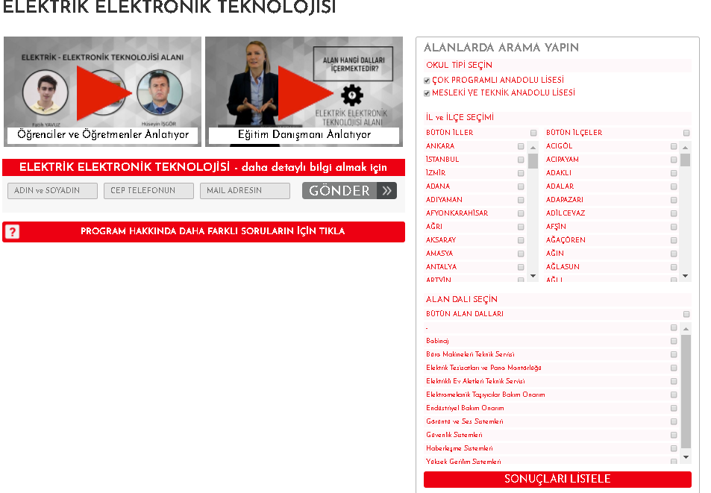
ELEKTRİK ELEKTRONİK TEKNOLOJİLERİ ALANI

Slide 13
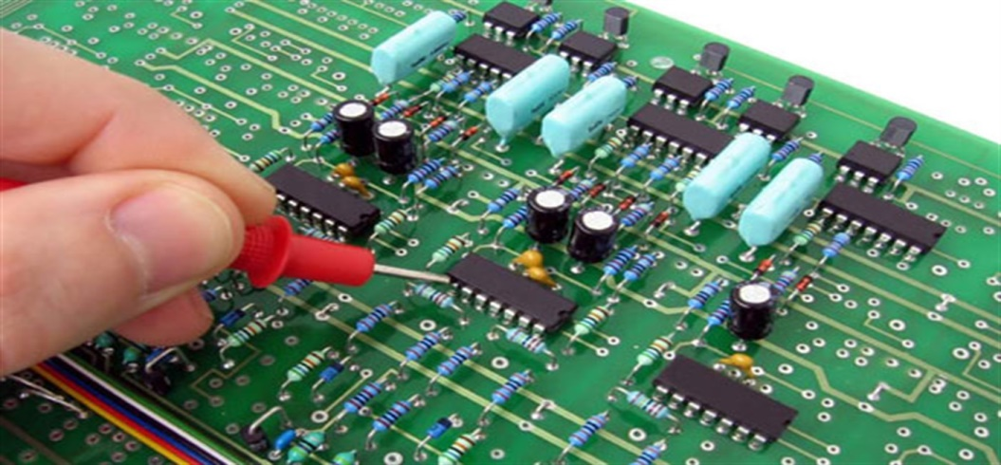
ELEKTRİK ELEKTRONİK TEKNOLOJİLERİ ALANI
Elektrik-Elektronik Teknolojisi alanı bugün diğer tüm alanları geliştiren, temel ve üretken bir sanayiye dönüşmüş durumdadır.

Slide 14
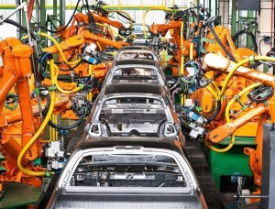
ELEKTRİK ELEKTRONİK TEKNOLOJİLERİ ALANI
Alanımız, bugün kendi tasarım ve teknolojilerini geliştirecek güce ulaşmıştır. Elektrik-Elektronik alanı birçok alanı etkilerken, ekonomiye kendi üretimi, ihracatı ve istihdamıyla yaptığı birinci derece katkının yanında, diğer sektörlere olan etkileriyle ikinci derece katkılarda da bulunmaktadır.

Slide 15
ELEKTRİK ELEKTRONİK TEKNOLOJİLERİ ALANI
Türk elektrik-elektronik sanayinin Türkiye ekonomisi içerisindeki payı her geçen gün artmaktadır. Sektörün sürekli gelişiyor ve kendini yeniliyor olması, dünya teknolojilerine uyum sağlamada ve yeni teknolojileri benimsemede gösterdiği çabukluk, sektörün parlak geleceğine işaret etmektedir.

Slide 16
ELEKTRİK ELEKTRONİK TEKNOLOJİLERİ ALANI
Alanımızda 20 atölye ve meslek dersi öğretmenimiz ile 14 atölye de eğitim öğretim hizmeti vermekteyiz.

Slide 17
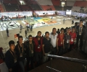
ELEKTRİK ELEKTRONİK TEKNOLOJİLERİ ALANI
Alanımız öğretmen ve öğrencileri ile Ulusal düzede düzenlenen yarışmalara da katılımlarımız olmaktadır.

Slide 18
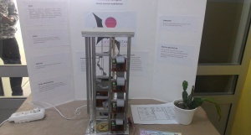
ELEKTRİK ELEKTRONİK TEKNOLOJİLERİ ALANI
Alanımızın tanıtımı kapsamında düzenlenen fuar ve etkinliklere öğrencilerimizin hazırladığı projelerle katılım sağlıyoruz.

Slide 19
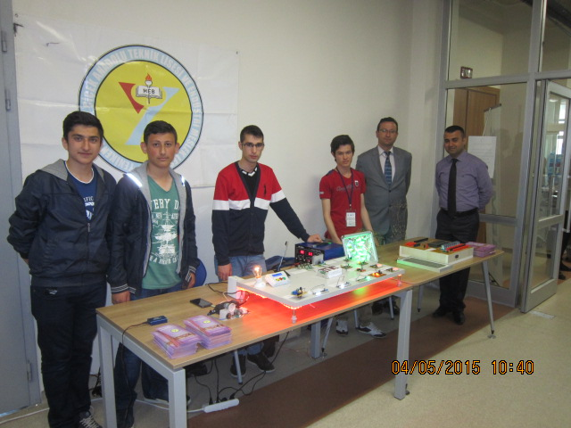
ELEKTRİK ELEKTRONİK TEKNOLOJİLERİ ALANI

Slide 20
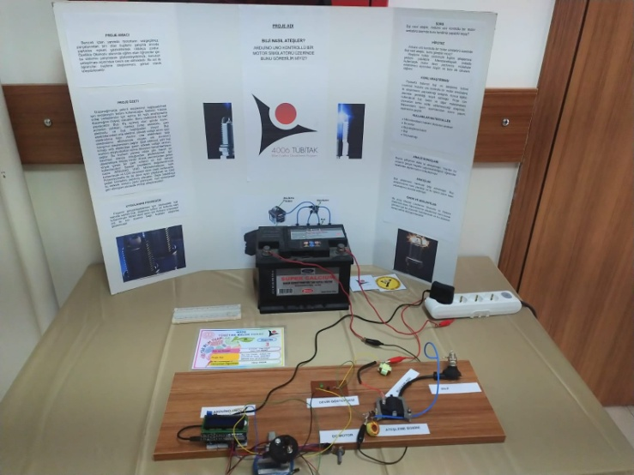
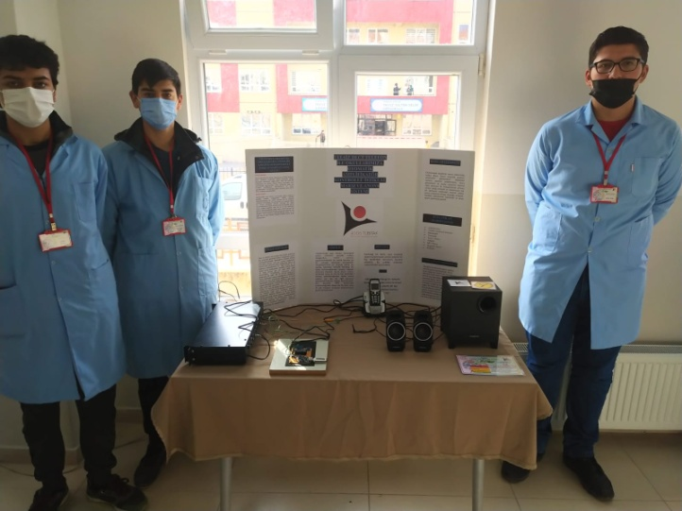
ELEKTRİK ELEKTRONİK TEKNOLOJİLERİ ALANI
Alanımız öğretmen ve öğrencilerince hazırlanan 20 adet proje, 2016-2017 eğitim öğretim yılında TÜBİTAK tarafından desteklenmiştir. Desteklenen projelerimiz okulumuzda TÜBİTAK 4006 Bilim Fuarı düzenlenerek sergilenmiştir.
2021-2022 eğitim öğretim yılında yine 25 projemiz TÜBİTAK tarafından kabul edilmiştir. Sergimiz 21-22/12/2021 tarihinde yapılmıştır.

Slide 21
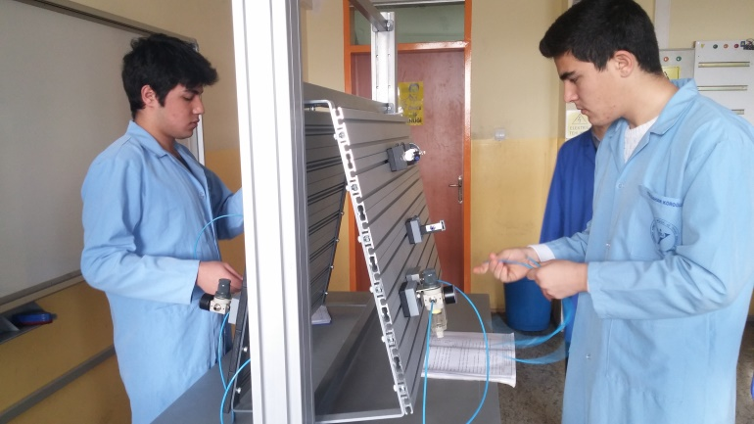
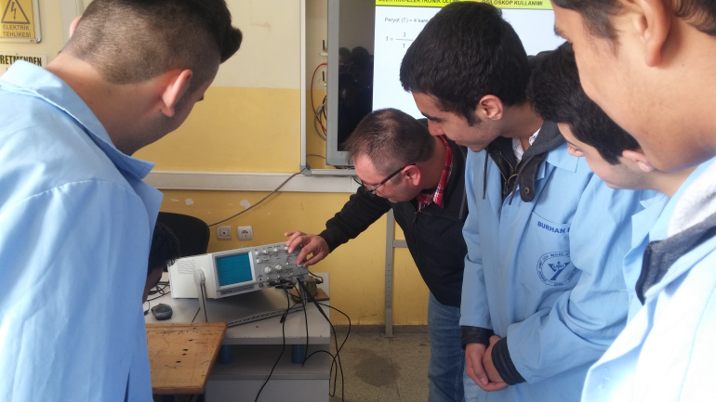
ELEKTRİK ELEKTRONİK TEKNOLOJİLERİ ALANI
Alanımızı daha iyi tanımak ve çalışmalarımızı yakından görmek isterseniz rehberlik dersi öğretmenleriniz eşliğinde alanımız atölyelerini gezebilirsiniz.

Slide 22
ELEKTRİK ELEKTRONİK TEKNOLOJİLERİ ALANI
Elektrik - Elektronik Teknolojisi alanı altında okulumuzda şu dallar bulunmaktadır:
Elektrik Tesisatları ve Dağıtım Dalı
Endüstriyel Bakım Onarım Dalı
Elektronik ve Haberleşme Dalı

Slide 23
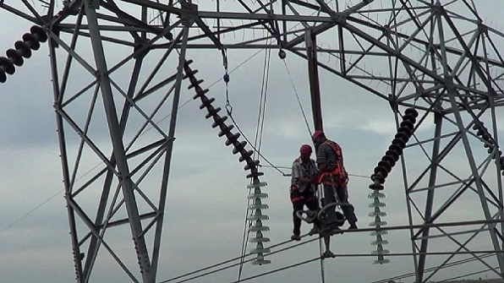
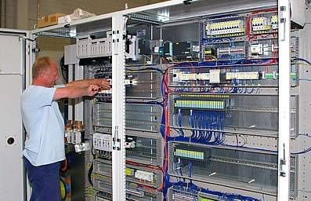
ELEKTRİK ELEKTRONİK TEKNOLOJİLERİ ALANI
ELEKTRİK TESİSATLARI VE DAĞITIM DALI
Tanımı: Elektrik-Elektronik alanında; bina içi ve dışı elektrik tesisatının ve tüm elektrik panolarının kurulumu ile ilgili işleri kendi başına belirli bir süre içerisinde yapma bilgi ve becerisine sahip nitelikli kişidir.

Slide 24
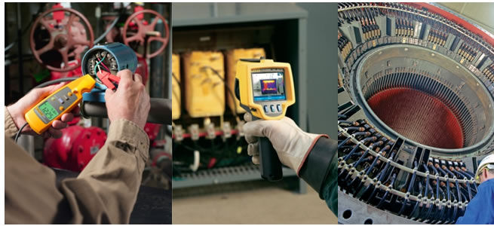
ELEKTRİK ELEKTRONİK TEKNOLOJİLERİ ALANI
ENDÜSTRİYEL BAKIM ONARIM ELEMANI Tanımı: Elektrik-Elektronik alanında, fabrika, atölye vb. işletmelerdeki sistemlerin bakım ve onarımı ile ilgili işleri, kendi başına belirli bir süre içerisinde yapma bilgi ve becerisine sahip nitelikli kişidir.

Slide 25
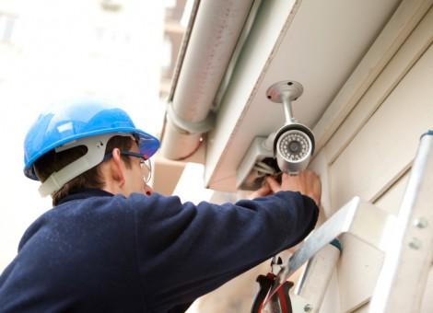
ELEKTRİK ELEKTRONİK TEKNOLOJİLERİ ALANI
ELEKTRONİK VE HABERLEŞME TEKNİK ELEMANI Tanımı: Binalara ait yangın algılama ve ihbar sistemleri, kapalı devre kamera kontrol güvenlik sistemleri (CCTV), hırsız alarm ve ihbar sistemleri, geçiş otomasyon sistemlerinin tesisi, kurulum bakım ve onarımına ilişkin işlemleri ve haberleşme sistemlerini kendi başına ve belirli bir süre içerisinde yapma bilgi ve becerisine sahip nitelikli kişidir.

Slide 26
MEZUNLARA VERİLEN HAKLAR VE BELGELER
Alan ve dalda diploma (MTAL)
Ustalık ve kalfalık belgesi (MEMP)
Teknisyenlik unvanı
İşyeri açma belgesi
EUROPASS belgesi
Aldığı ve başardığı modülleri, dersleri ve kredileri gösteren belge

Slide 27
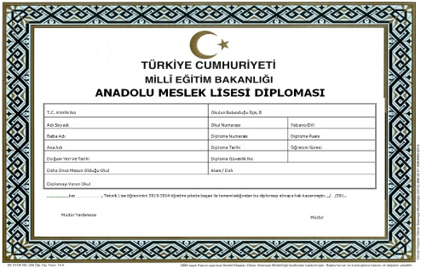
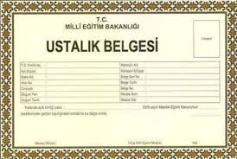
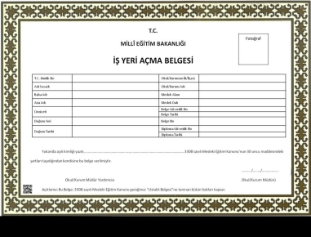
MEZUNLARA VERİLEN HAKLAR VE BELGELER

Slide 28
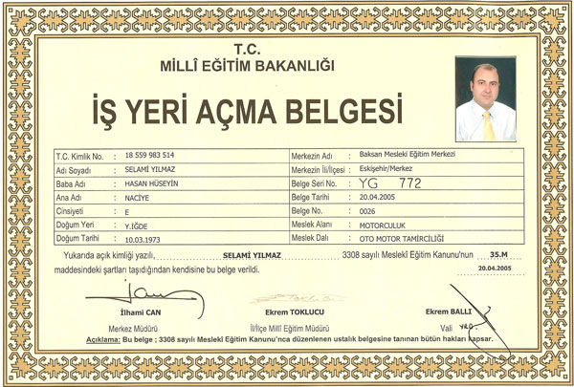
ELEKTRİK ELEKTRONİK TEKNOLOJİLERİ ALANI
Öğretim süresi dört yıl olan mesleki ve teknik ortaöğretim kurumlarını bitirenlere 3308 sayılı kanuna göre Ustalık Belgesinin yetki ve sorumluluklarına sahip İŞ YERİ AÇMA BELGESİ verilir.

Slide 29
ELEKTRİK ELEKTRONİK TEKNOLOJİLERİ ALANI
MESLEK ELEMANLARINDA ARANAN ÖZELLİKLER
Meslekte çalışacak kişilerin tüm duyu organları işlevlerini tam olarak yerine getirmelidir.

Slide 30
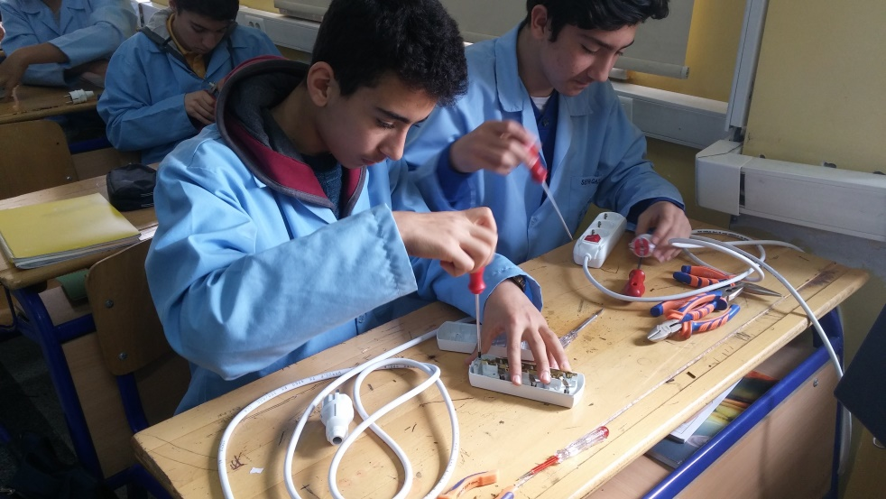
ELEKTRİK ELEKTRONİK TEKNOLOJİLERİ ALANI
MESLEK ELEMANLARINDA ARANAN ÖZELLİKLER
El becerisine dayalı bir meslek alanı olduğundan, el ve parmaklarını ustalıkla kullanabilmelidir.

Slide 31
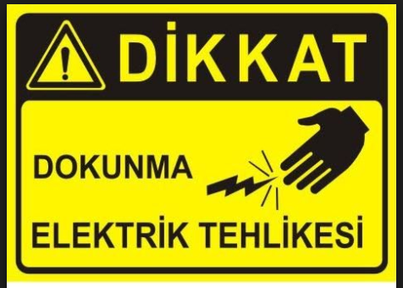
ELEKTRİK ELEKTRONİK TEKNOLOJİLERİ ALANI
MESLEK ELEMANLARINDA ARANAN ÖZELLİKLER
Ayrıca titizlik ve özen isteyen bir çalışma gerektirdiğinden kişinin sabırlı, dikkatli ve tedbirli olması gerekir.

Slide 32
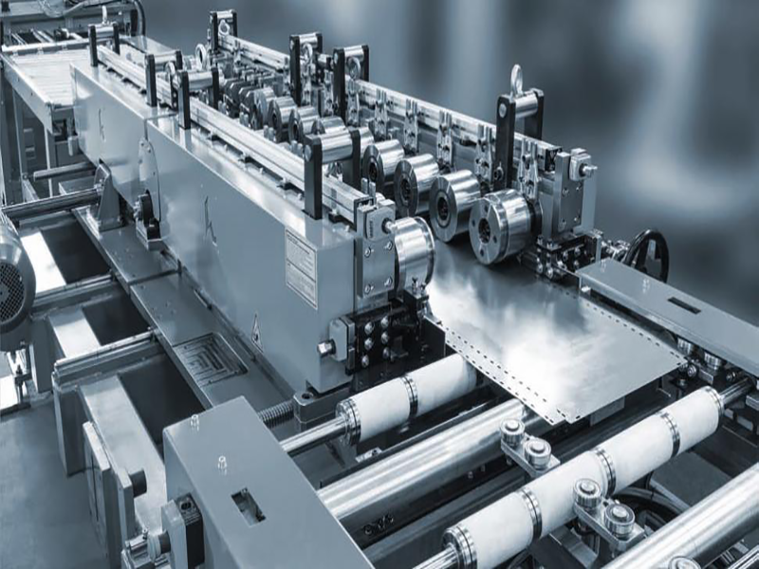
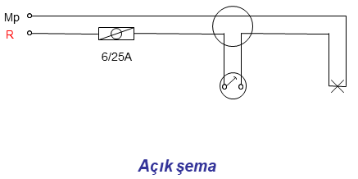
ELEKTRİK ELEKTRONİK TEKNOLOJİLERİ ALANI
MESLEK ELEMANLARINDA ARANAN ÖZELLİKLER
Mekanik konulara ilgili ve yetenekli, teknik resim çizme ve okuma becerisi gelişmiş,

Slide 33
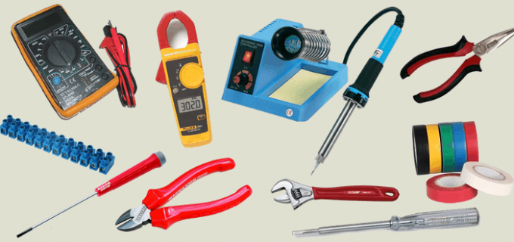
ELEKTRİK ELEKTRONİK TEKNOLOJİLERİ ALANI
MESLEK ELEMANLARINDA ARANAN ÖZELLİKLER
Alet ve makinelerle uğraşmaktan hoşlanan,

Slide 34
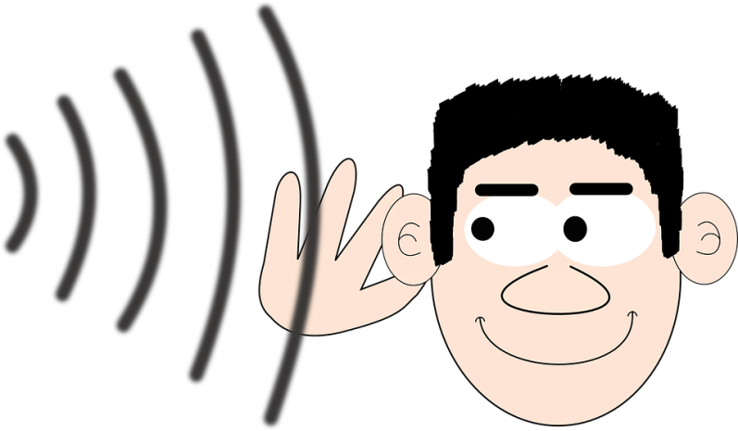
ELEKTRİK ELEKTRONİK TEKNOLOJİLERİ ALANI
MESLEK ELEMANLARINDA ARANAN ÖZELLİKLER
Sesleri ayırt edebilme yeteneğine sahip,

Slide 35
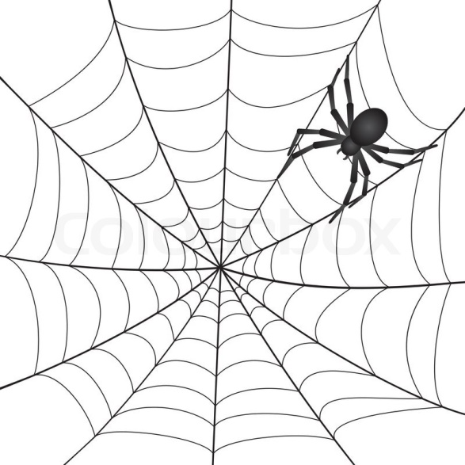
ELEKTRİK ELEKTRONİK TEKNOLOJİLERİ ALANI
MESLEK ELEMANLARINDA ARANAN ÖZELLİKLER
İnce ayrıntıları algılayabilen,

Slide 36
ELEKTRİK ELEKTRONİK TEKNOLOJİLERİ ALANI
MESLEK ELEMANLARINDA ARANAN ÖZELLİKLER
Ekip çalışmasına yatkın, sorumluluk duygusu gelişmiş,

Slide 37
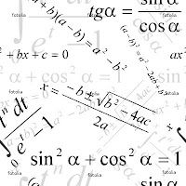
ELEKTRİK ELEKTRONİK TEKNOLOJİLERİ ALANI
MESLEK ELEMANLARINDA ARANAN ÖZELLİKLER
Fen bilimleri, matematik, bilgisayar ve yabancı dil bilgisine sahip kişiler olması gerekir.

Slide 38
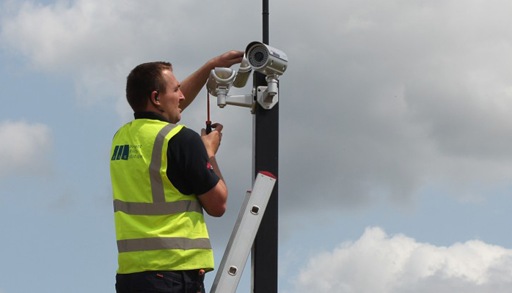
ELEKTRİK ELEKTRONİK TEKNOLOJİLERİ ALANI
MESLEK ELEMANLARINDA ARANAN ÖZELLİKLER
Kapalı yer ve yükseklik fobisi olmayan,

Slide 39
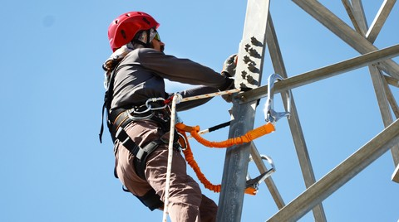
ELEKTRİK ELEKTRONİK TEKNOLOJİLERİ ALANI
MESLEK ELEMANLARINDA ARANAN ÖZELLİKLER
Tırmanma ve uzanma gibi bedensel çalışmaları yapabilecek kadar güçlü ve dayanıklı,

Slide 40
ELEKTRİK ELEKTRONİK TEKNOLOJİLERİ ALANI
MESLEK ELEMANLARINDA ARANAN ÖZELLİKLER
Sara ve benzeri hastalıkları bulunmayan kişiler olması gerekir.

Slide 41
ELEKTRİK ELEKTRONİK TEKNOLOJİLERİ ALANI
Anadolu Teknik/Anadolu Meslek Programlarında Alana Geçiş, Tercih ve Yerleştirme e-Kılavuzu Mesleki ve Teknik Eğitim Genel Müdürlüğümüzün
https://e-okul.meb.gov.tr/ / adresinde yayınlanmaktadır.

Slide 42
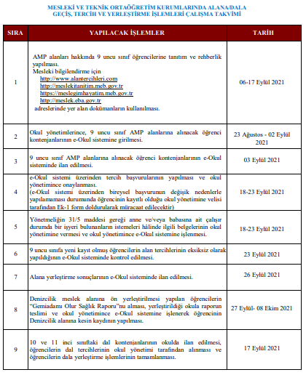

Slide 43
ELEKTRİK ELEKTRONİK TEKNOLOJİLERİ ALANI
Dinlediğiniz için teşekkür ederim.

